Slide 1
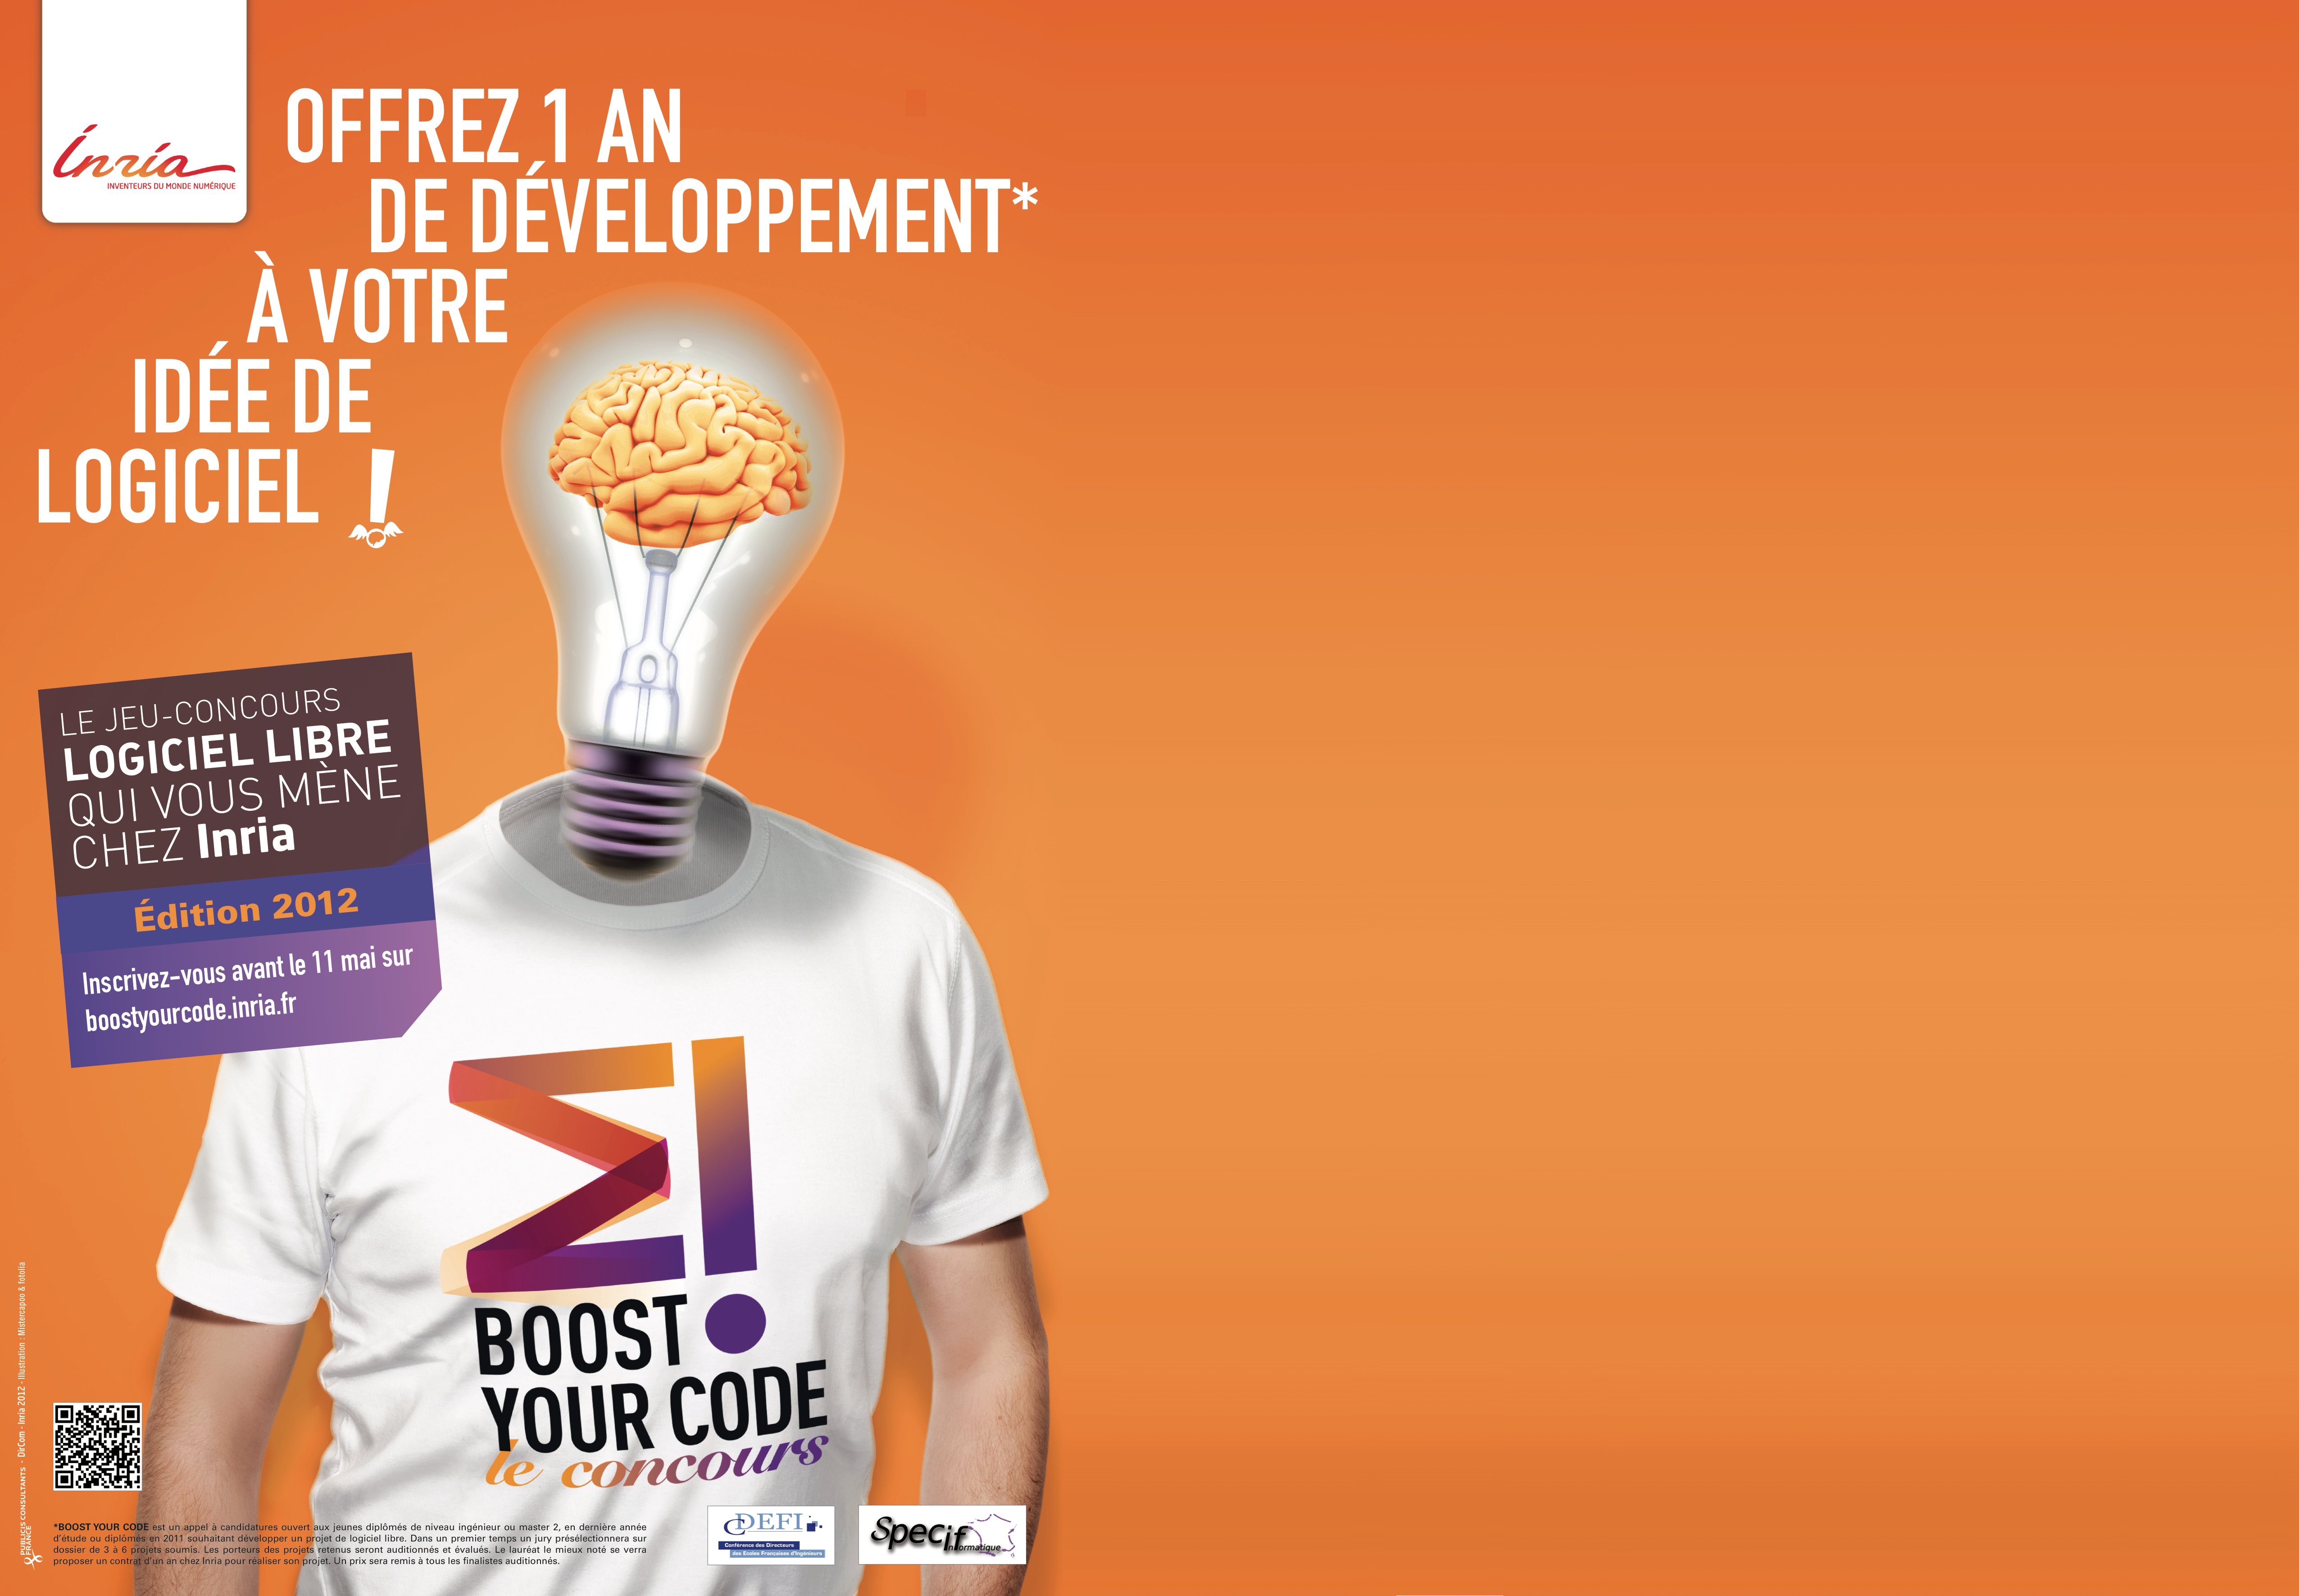
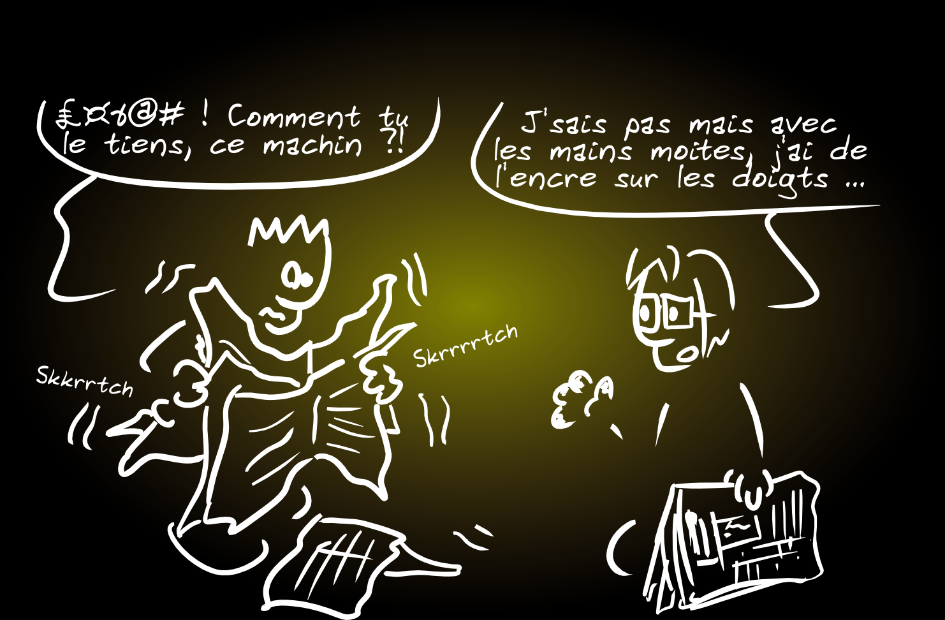
Zone-project making news reading easier
Christophe
Desclaux
Notes:
Christophe desclaux
Vainqueur du concours BYC => INRIA => WIMMICS (websem)
Projet ZONE

Slide 2
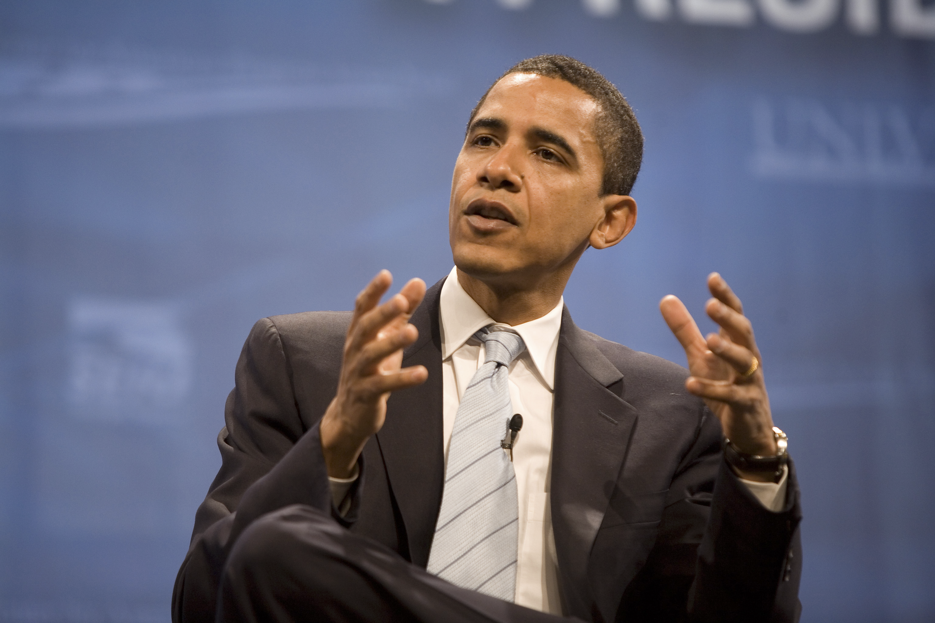
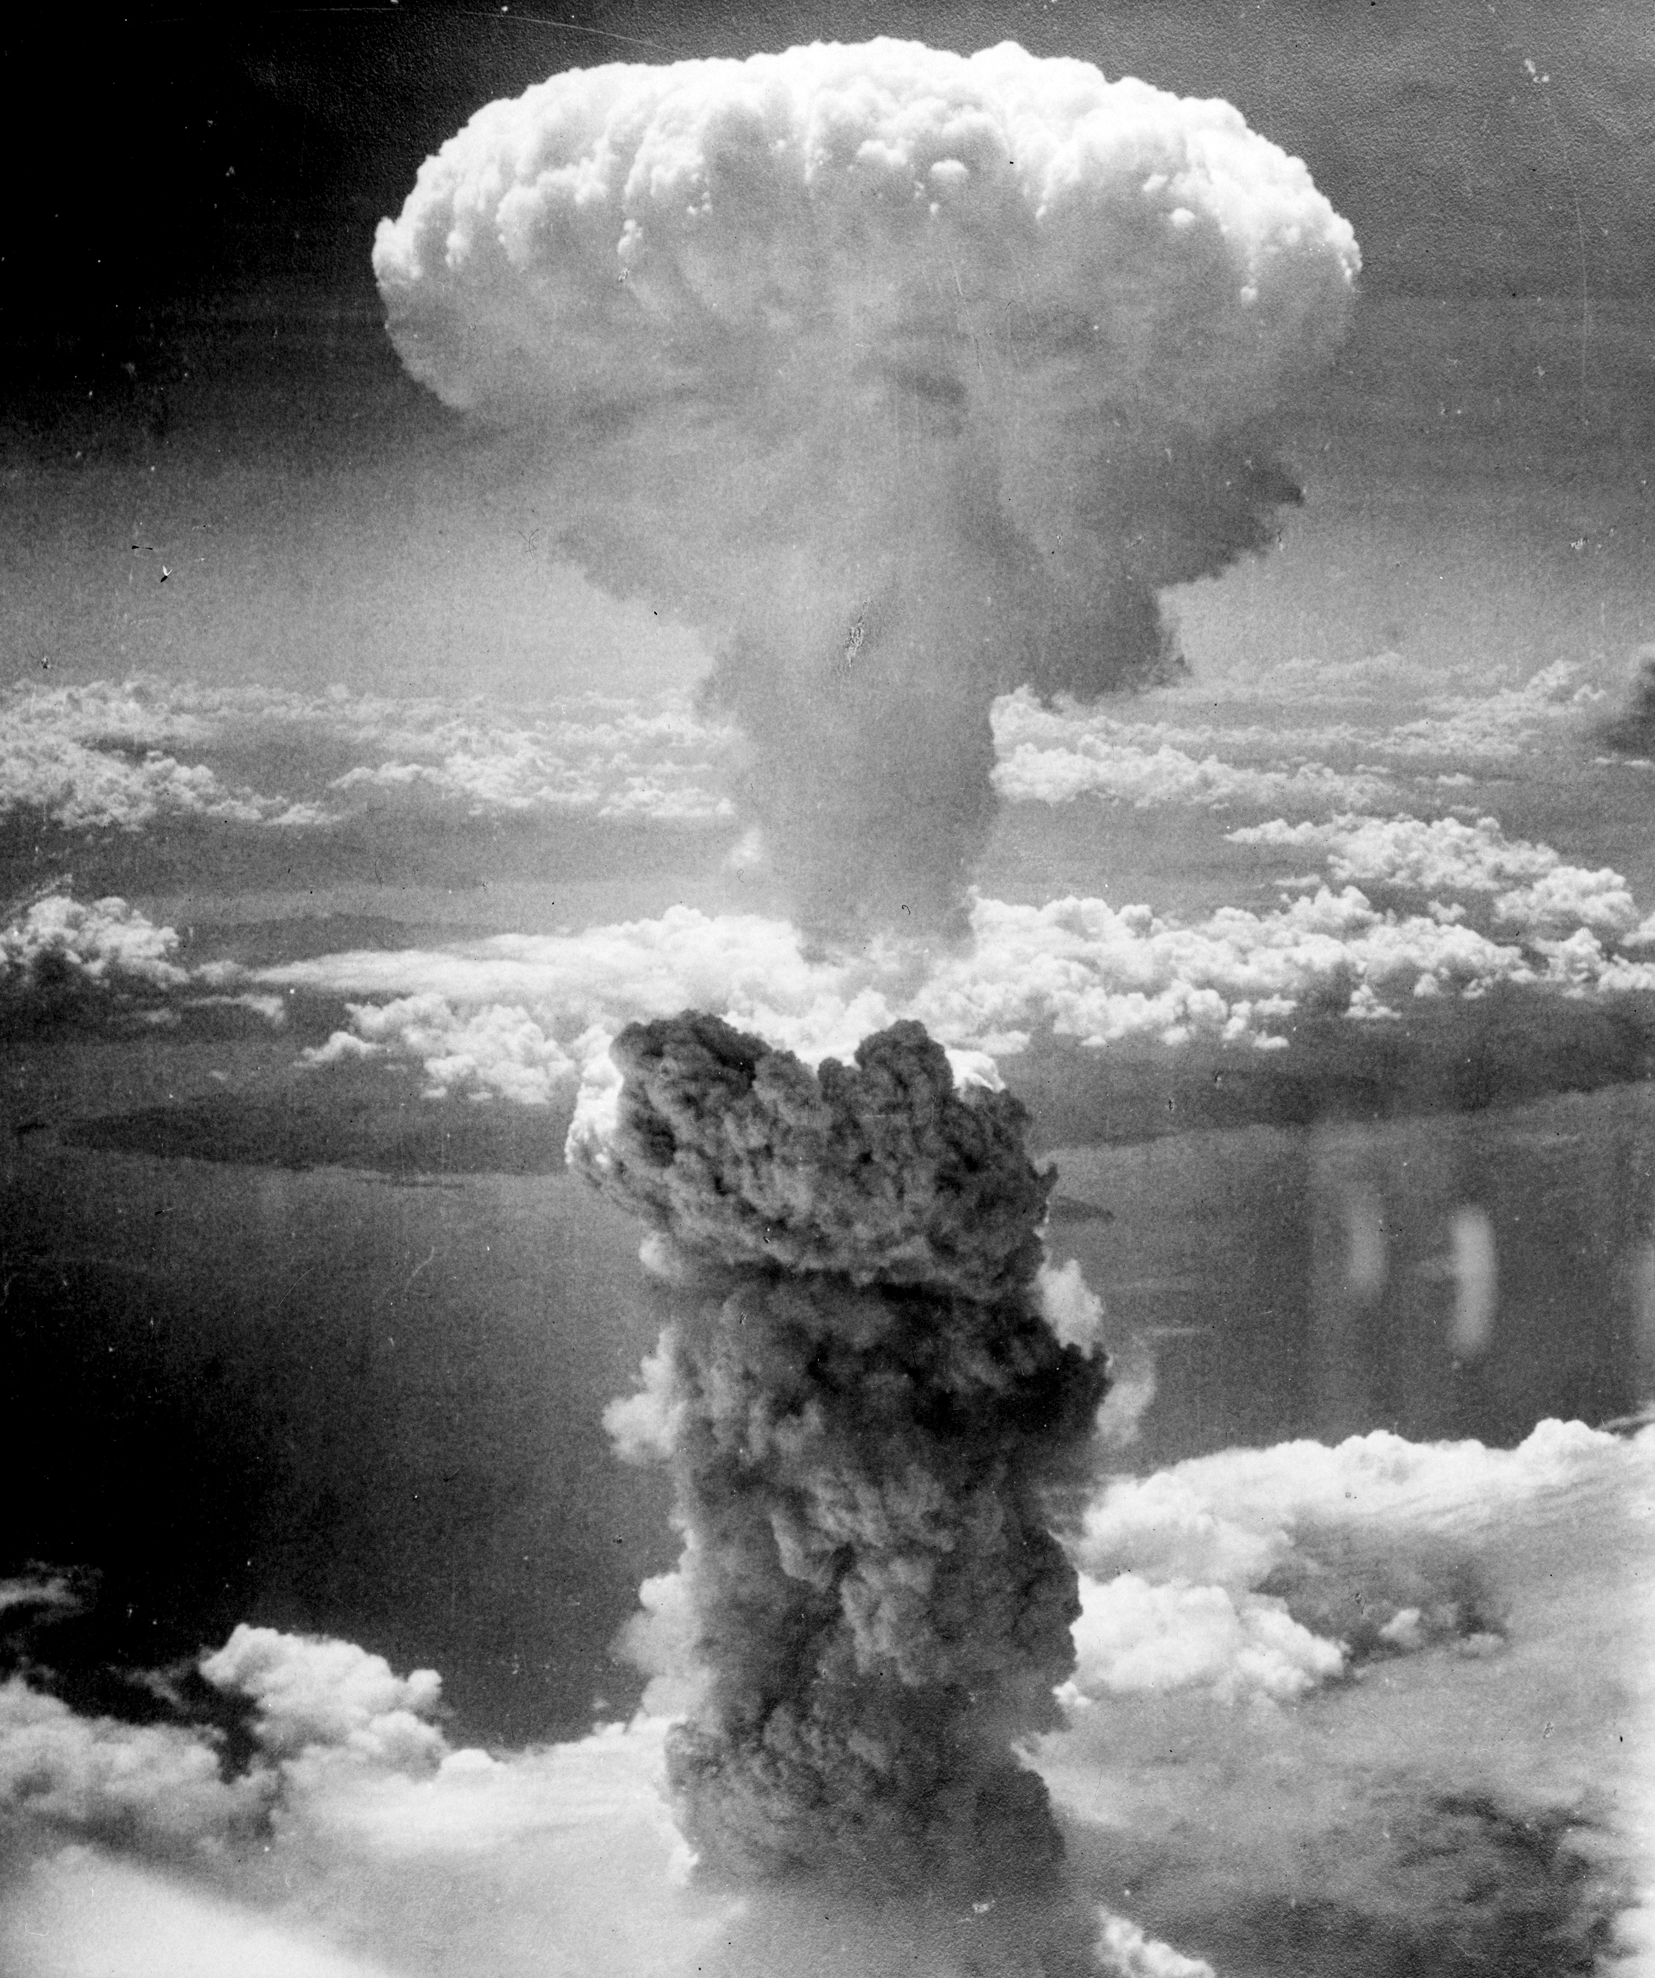
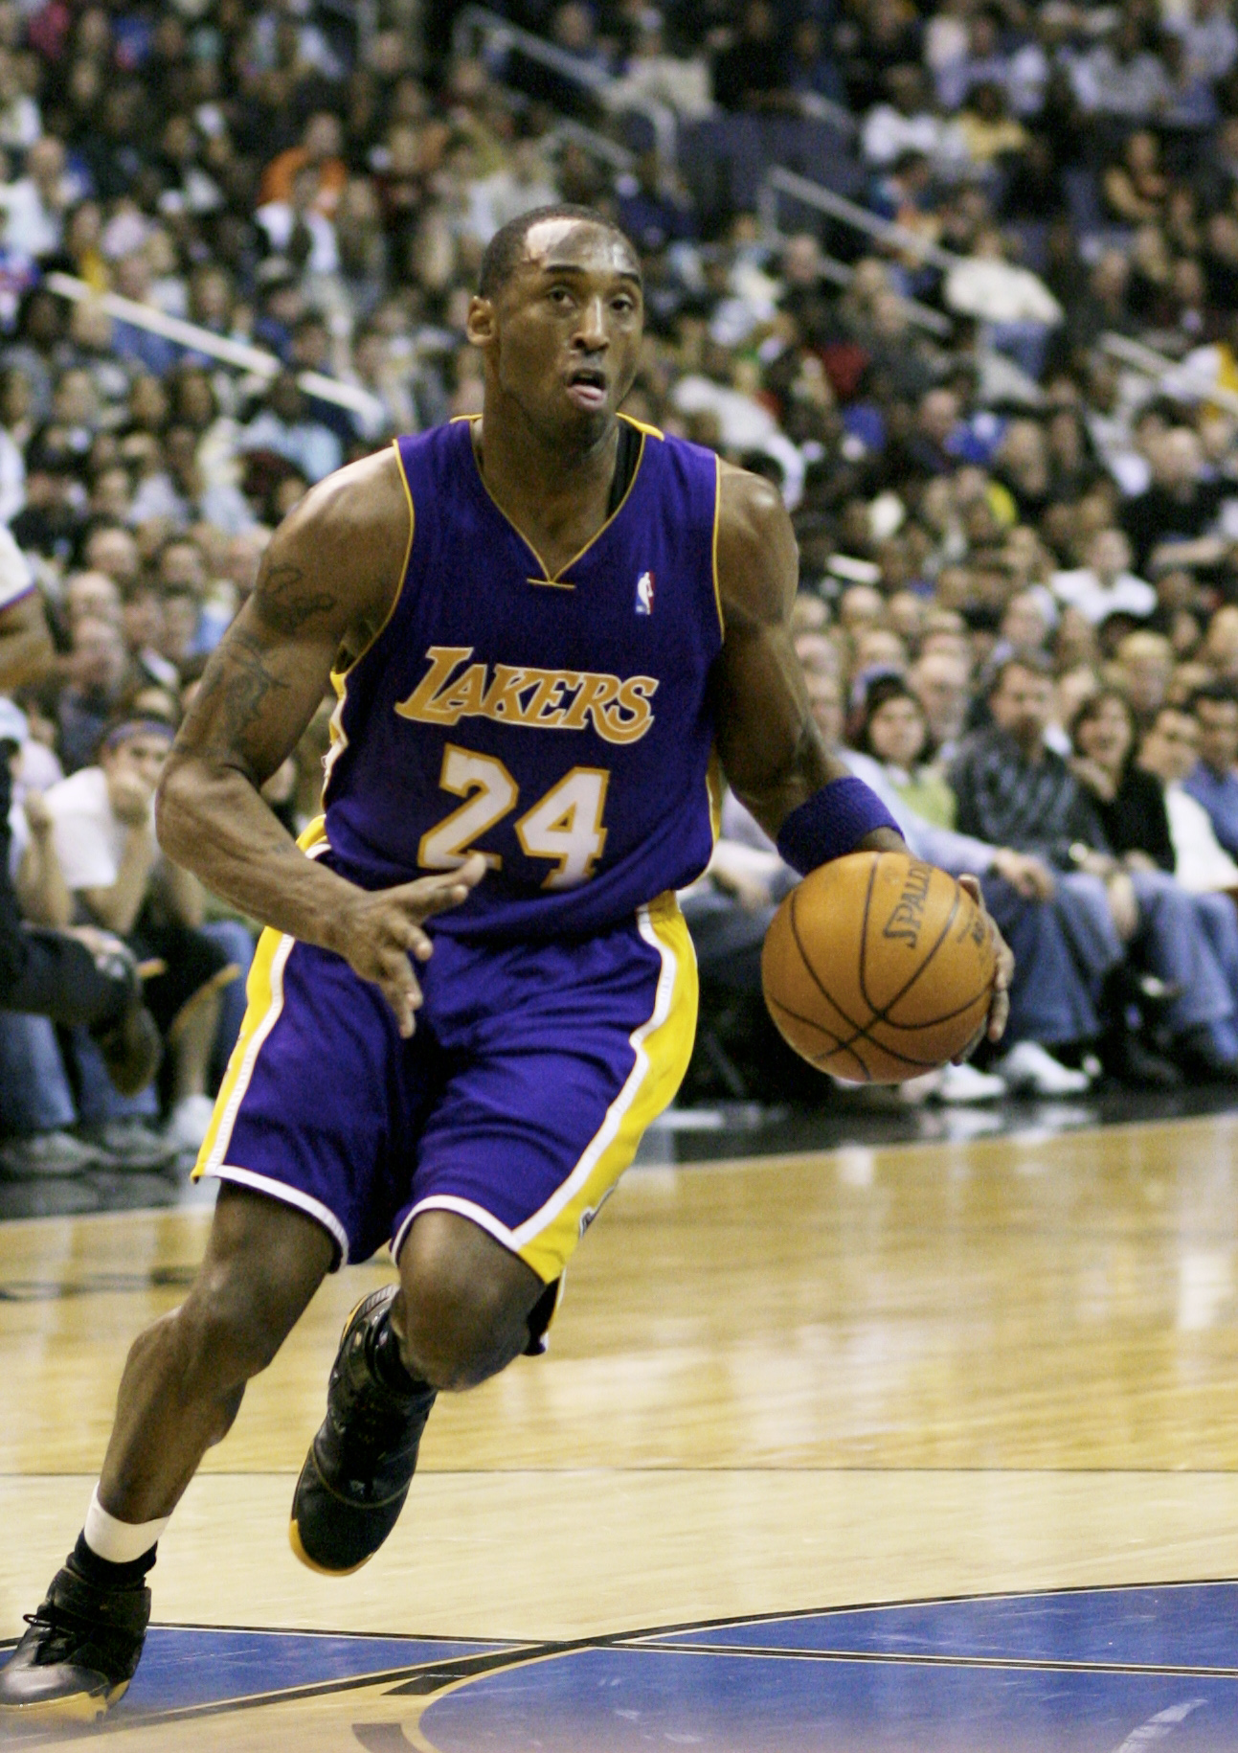
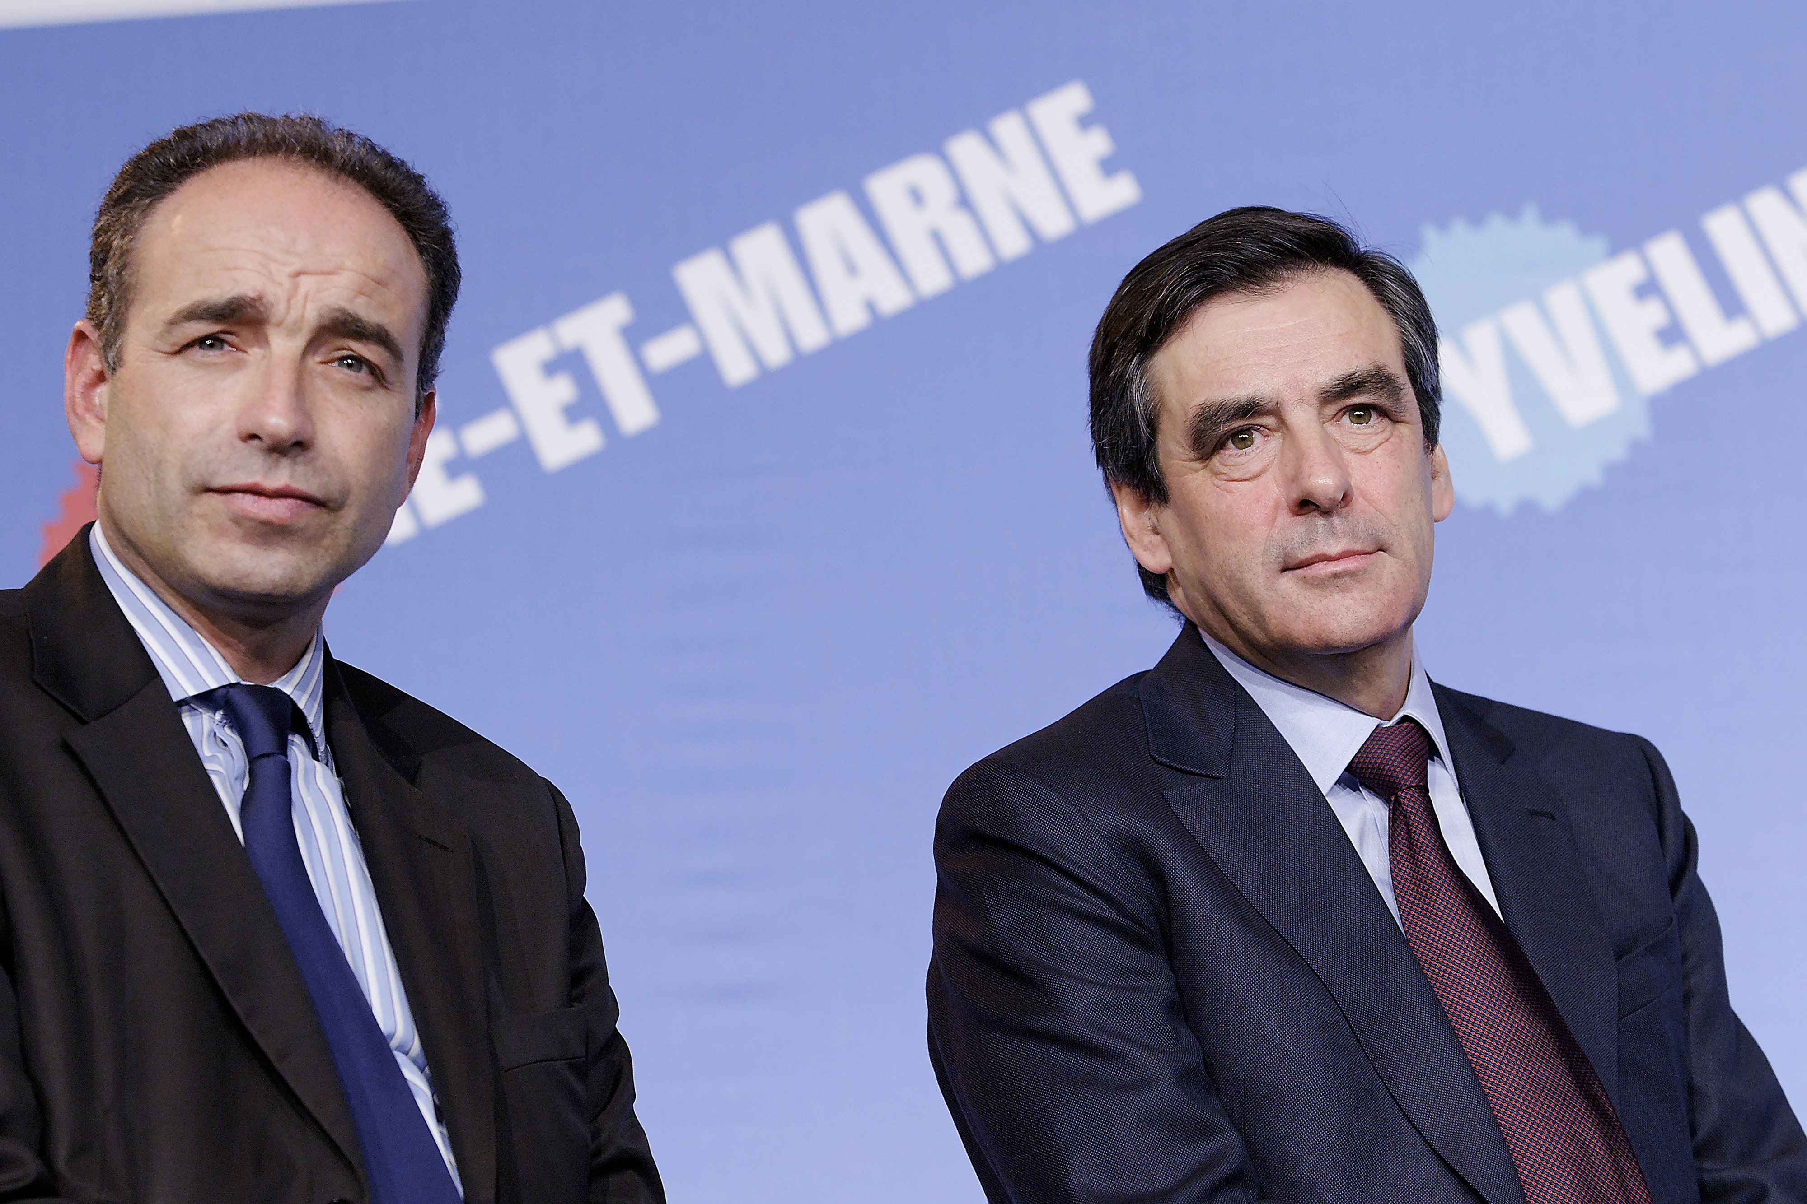
Slide à constituer la veille de l'événement avec des photos provenant de demo.zone-project.org
Crédits:
http://fr.wikipedia.org/wiki/Fichier:Kobe_Bryant_Drives2.jpg
http://commons.wikimedia.org/wiki/File:UMP_regional_elections_Paris_2010-01-21_n2.jpg
http://commons.wikimedia.org/wiki/File:Barack_Obama_at_Las_Vegas_Presidential_Forum.jpg
http://fr.wikipedia.org/wiki/Fichier:Nagasakibomb.jpg
Notes:
On est solicité par les news en permanence et on a besoin d'outils qui votn nous aider à faire de la veille rapidement:
Sportif: suivre une personnalité
Sociale: suivre des events locaux
Economique: suivi de valeur / entreprises
Scientifique: suivre les découvertes
Médicale: suivre les évolutions
Legislatif suivre les lois
Le but de mon projet est donc de fournir une solution capable d'organiser les news dans les != domaines de manière automatique

Slide 3
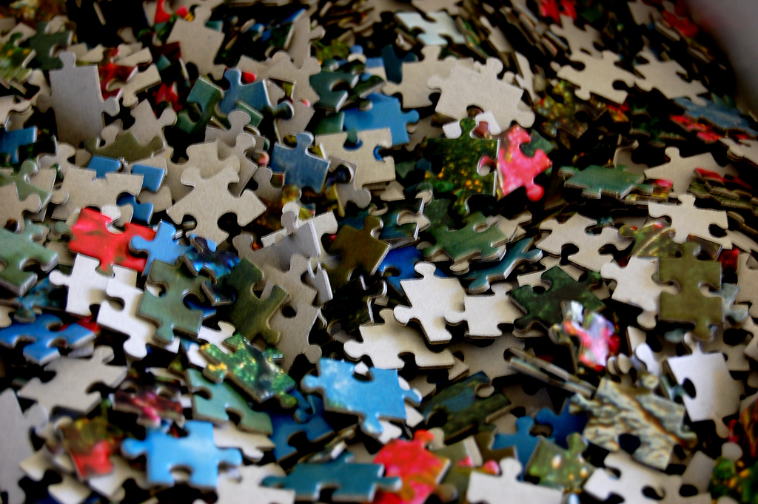
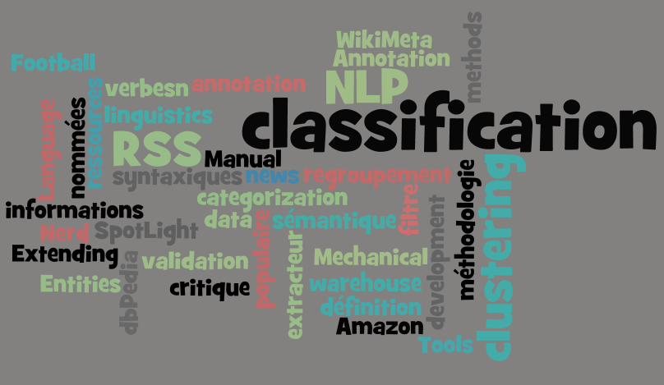
Les outils
Puzzle image by Flickr user ThiagoJ, CC 2.0
Chatonette / aucoeurdeschats.kazeo.com
Flickr user ThiagoJ, CC 2.0
Notes:
Que viennent faire des chats dans ma présentation?
Outre le faite que c'est joli c'est pour vous expliquer comment on va pouvoir trier ces news, les regrouper par essemble de news similaires.
Pour cela on utilise le domaine de la fouille de données et plus particulièrement le clustering qui va fournir des methodes statistiques d'analyse des objets pour ensuite constituer des groupes de news similaires.
Explication de l'algo: ici on a un 15ene de chats. On aimerait bien constituer 4 groupes basés sur leurs couleur. On va donc prendre les chats un a un et les mettre dans 4 boites pour cela on prend les 4 premiers aléatoirement et on les mets dans les 4 boites. On les prends ensuite un par un pour les mettre dans la boite la plus adaptée.
Ensuite seconde itération on prend chaque chat et on regarde s'il n'est pas adapté plutot à une autre boite.
Et paf le chat!

Slide 4
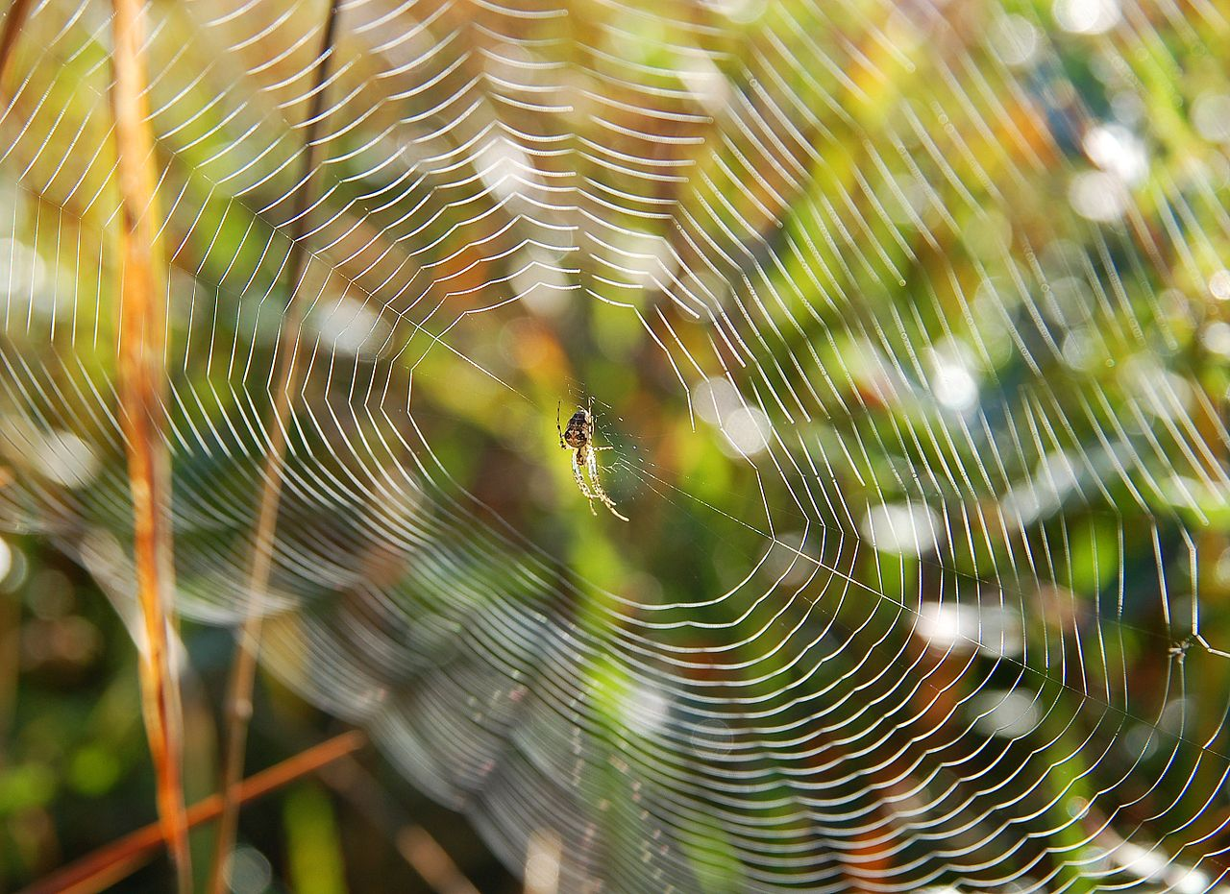
La solution
Luc Viatour / www.Lucnix.be
Notes:
En plus de la solution statistique de clustering on va utiliser une solution d'analyse lexicale basée sur les technos du web sémantique:
On utilise des parseurs de documents qui vont analyser le sens des textes pour en extraire des liens sémantiques avec la base de connaisance wikipedia

Slide 5
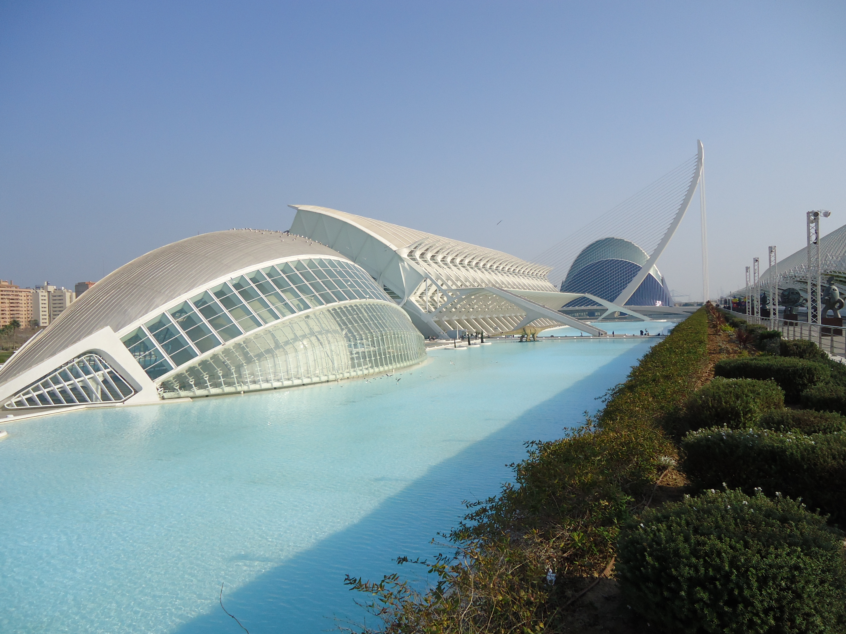
L'architecture
Christophe Desclaux : photos.zouig.org
Maven
Plugins
Rails
Virtuoso
Notes:
Maintenant sur le plan technique:
Du coté serveur j'utilise du java avec maven pour les tests et la génération de build. C'est composé de manière modulaire pour choisir les éléments de classification qu'on souhaite utiliser par exemple on peut utiliser des services spécialisés dans le domaine médicale...
Du coté BDD on utilise Virtuoso qui va nous permettre de faire du NoSQL et du SPARQL (langage de requetes dédié au WebSem).
Enfin coté client c'est du Rails car c'est trop cool!

Slide 6
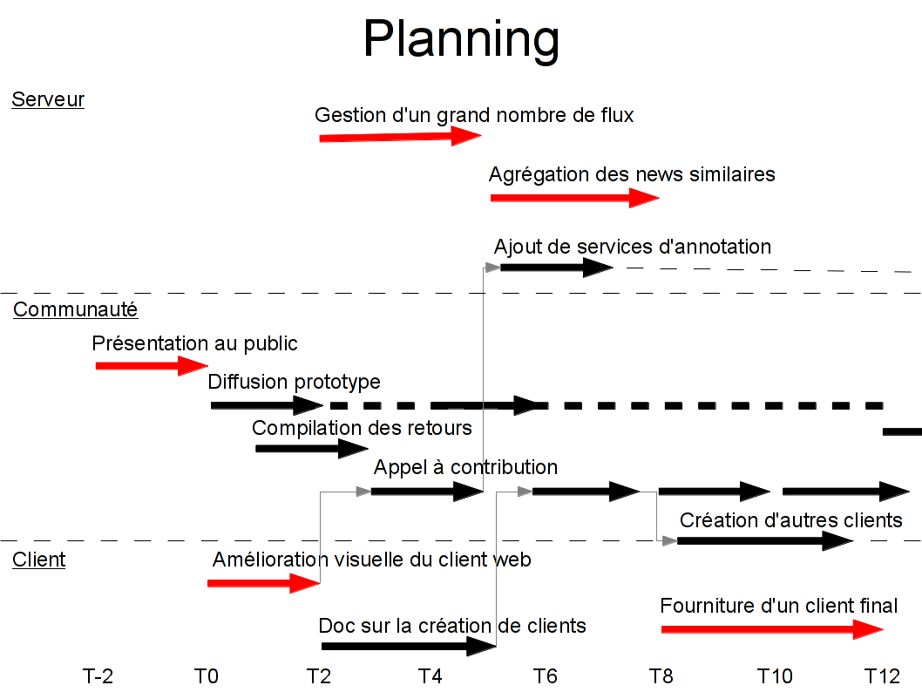
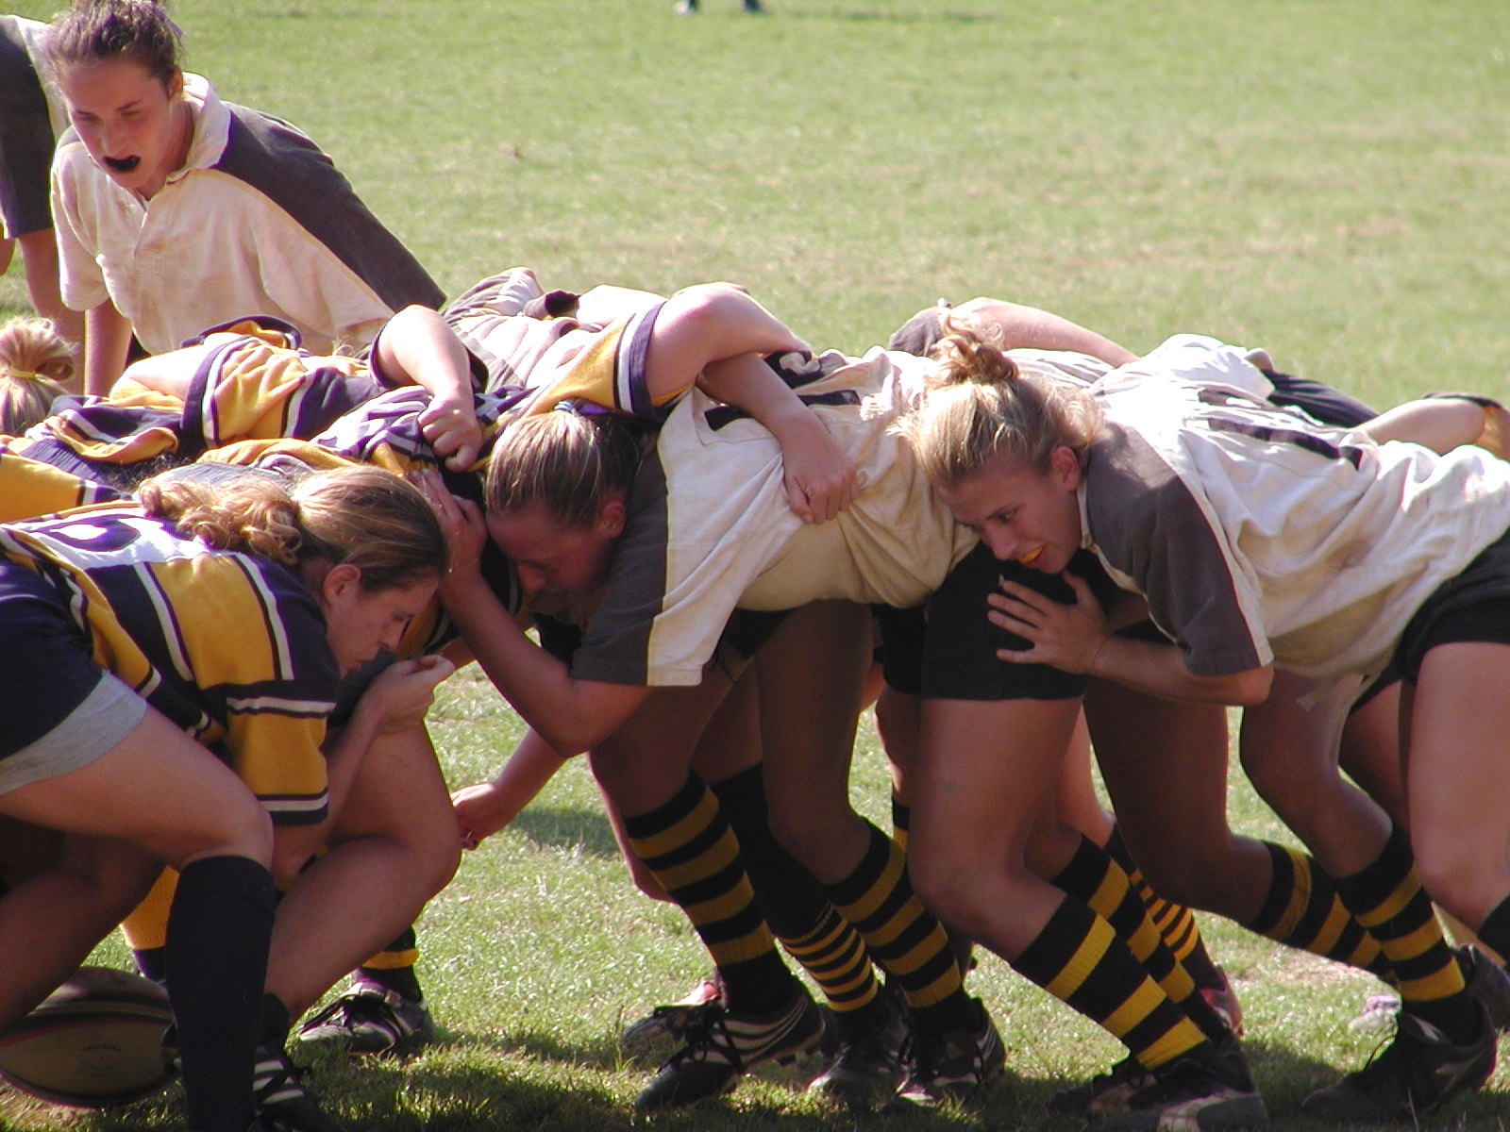
Comment je bosse
Photo of Madison Women's Rugby by John Tewksbury
Notes:
Comment je m'organise?
J'ai pas une armée de petis chinois pour travailler sur le projet mais j'ai quand même deux étudiantes qui ont choisis de m'aider sur la partie classification. C'est leurs projet de fin d'études et je pense qu'on va faire de jolies choses jusqu'à mars la dessus.
Ensuite je tente de pousser les methodes agiles en me fixant des objectifs à court et moyen terme, j'utilise Kanban pour ma gestion de taches avec des postits electrostatiques!

Slide 7
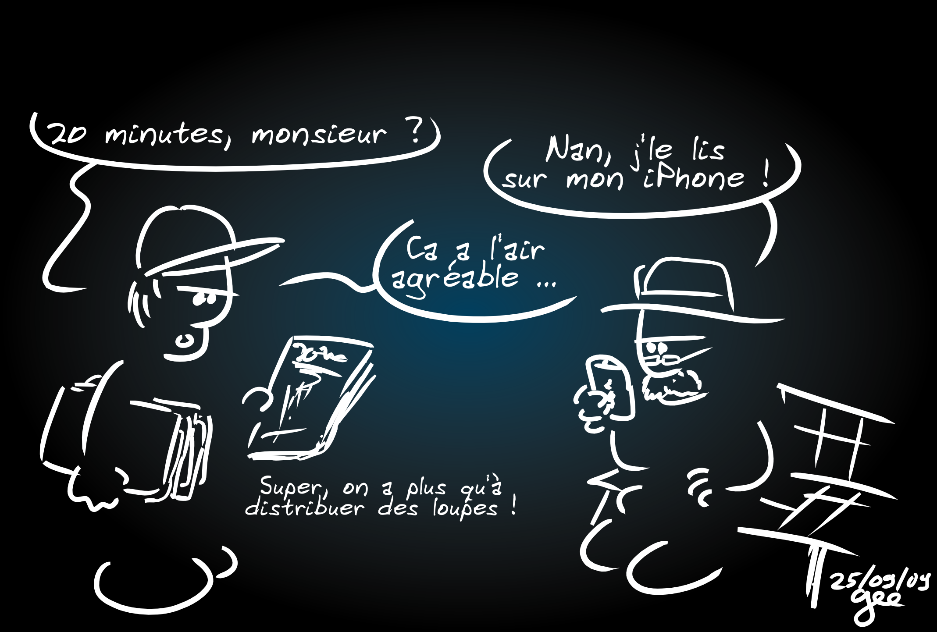
Website: http://www.zone-project.org
Demo : http://demo.zone-project.org
Code : http://github.com/descl/ZONE
@zone-project @descl3
Simon « Gee » Giraudot / geektionnerd.net
Notes:
Vous pouvez suivre l'évolution du projet sur le site officiel ou sur twitter.
Je pourrais tout à l'heure vous présenter l'état actuel de l'appli qui a déja commencé a aggréger des flux RSS sur demo.zone-project.org

